Slide 1
MATLAB 教學講義_1

Slide 2
SimulinkTutorial
SIMULINK 設計
在matlab環境下的模擬工具, 檔案類型為.mdl檔
提供圖形化的功能方塊, 建構模擬系統
執行方法
Command window 下直接鍵入simulink
New simulinkmodel
File -> New -> Model

Slide 3
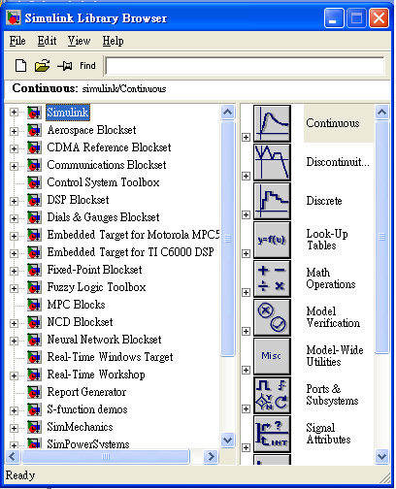
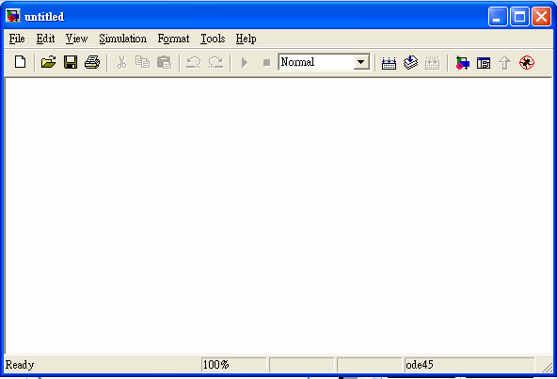

Slide 4
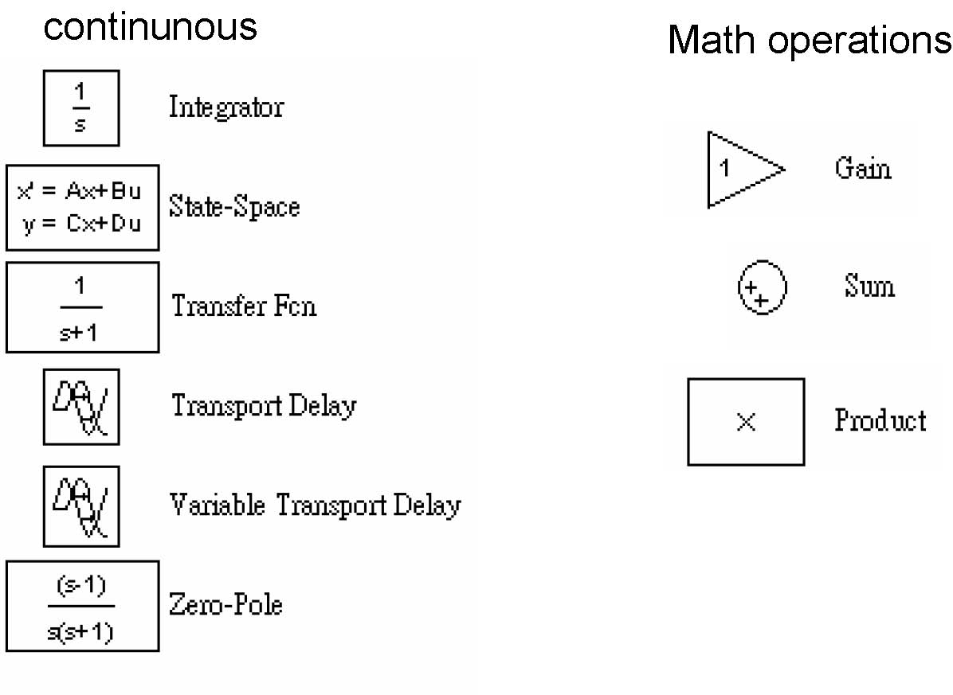
SIMULINK Library-1

Slide 5
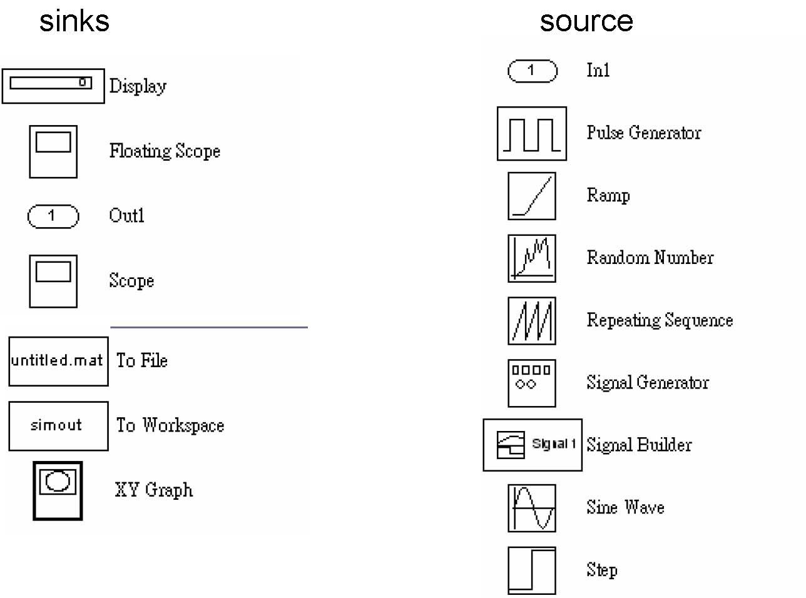
SIMULINK Library-2

Slide 6
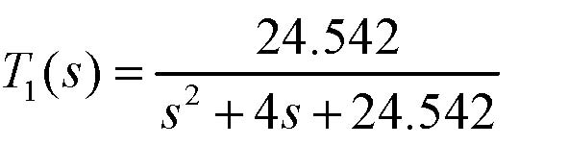
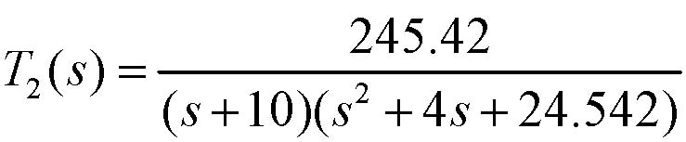
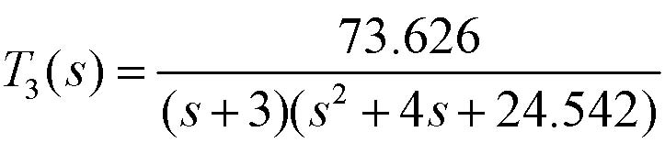
EX.1
Using SIMULINK to compare response of three-pole systems

Slide 7
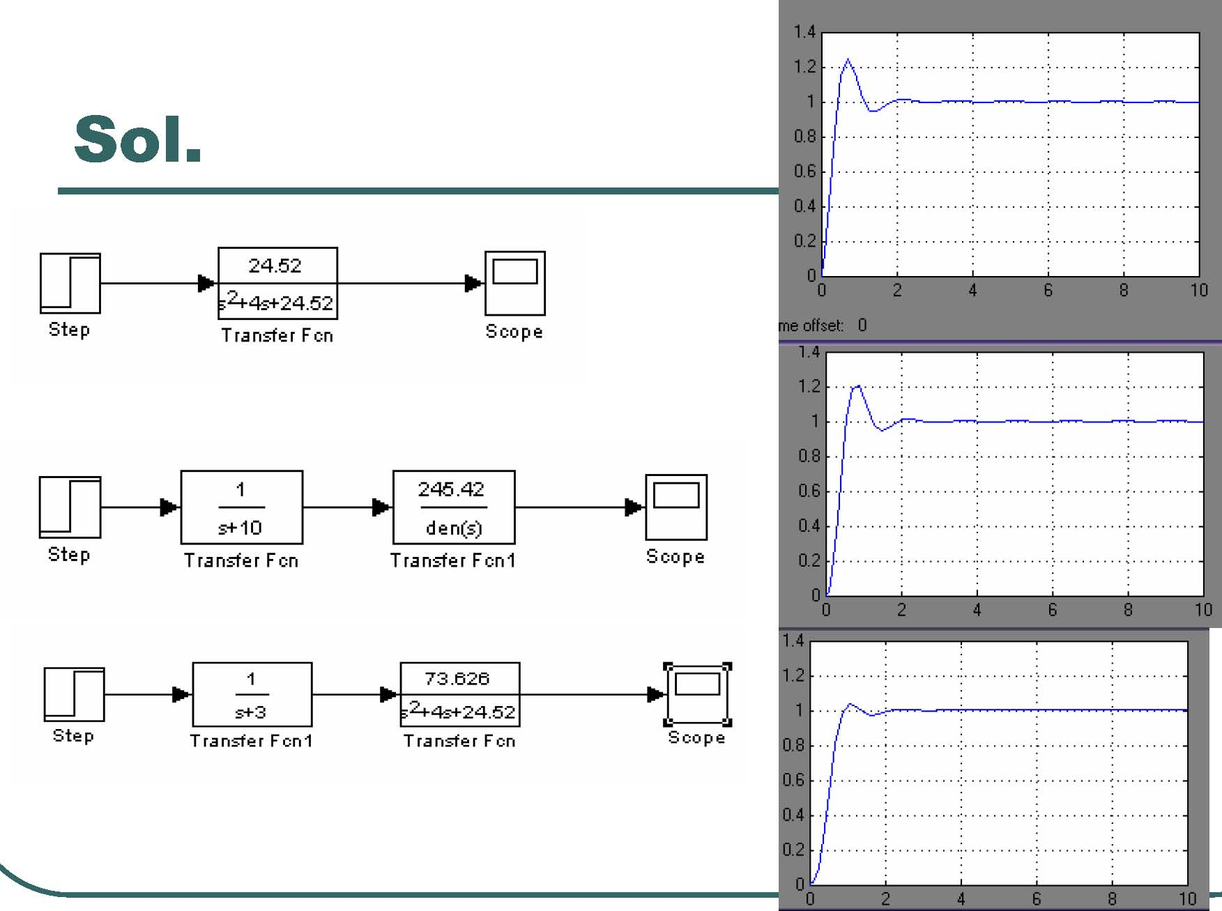

Slide 8
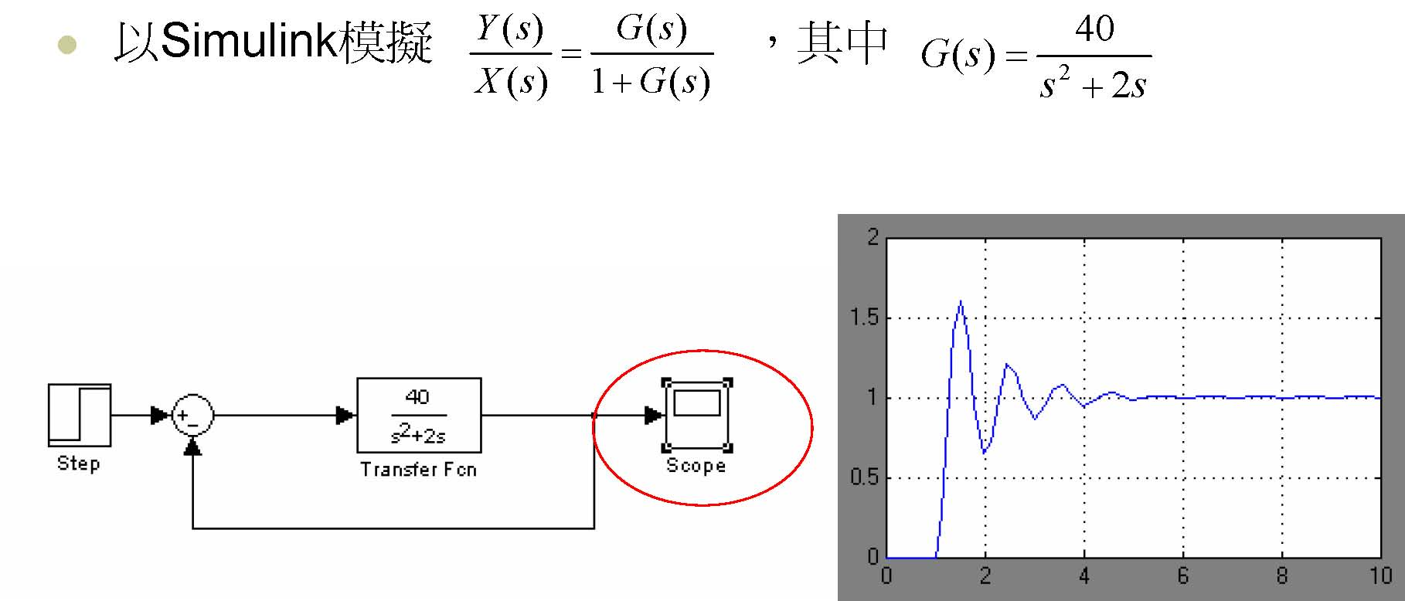
EX.2

Slide 9
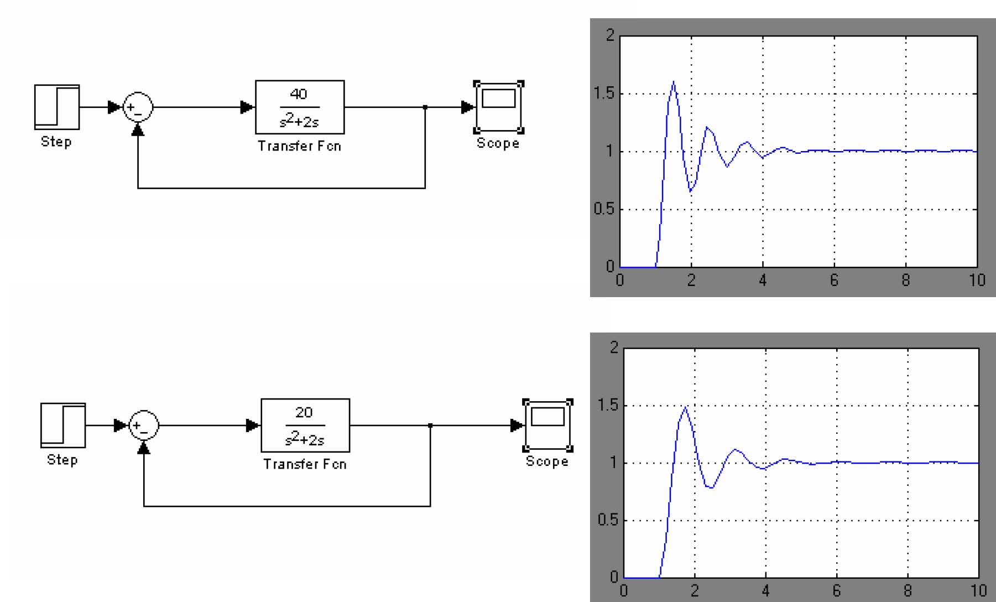

Slide 10
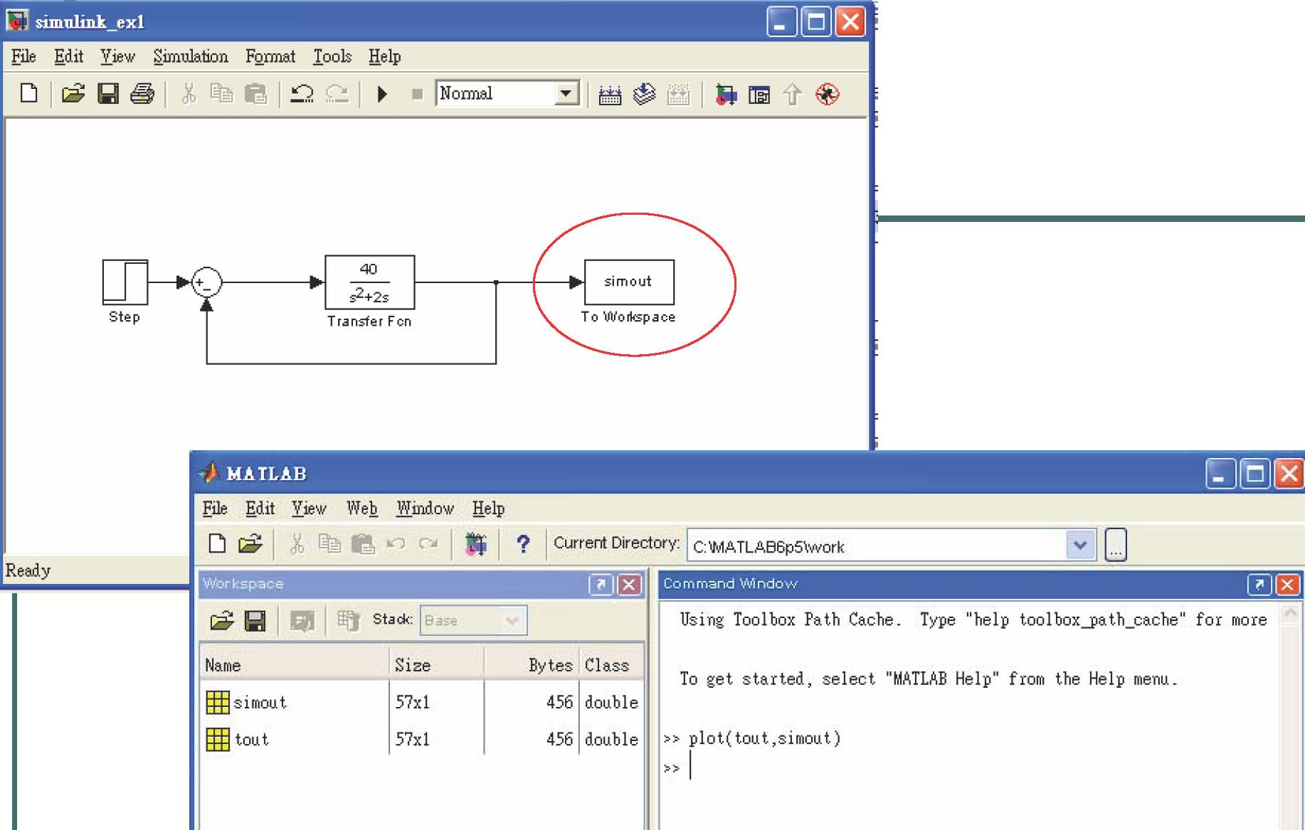

Slide 11
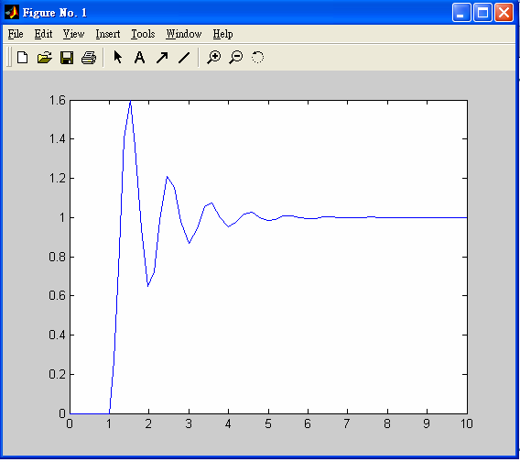

Slide 12



實驗練習1_1
a = 0,1,2，試以 simulink 探討步階響應變化(畫在同一個圖上)
(1)
(2)
求其步階響應(畫在同一圖上)
(3)
輸入系統左方延遲的轉移函數，並以simulink畫出步階響應圖
Transport delay

Slide 13
建立系統
tf建立轉移函數(以多項式表示)
num=[20]; % 分子
den=[2 2 5]; % 分母
sys1=tf(num,den);
zpk建立轉移函數(以極、零、增益表示)
z=[20]; % 零點
p=[2 2 5]; % 極點
sys2=zpk(z,p,1);

Slide 14
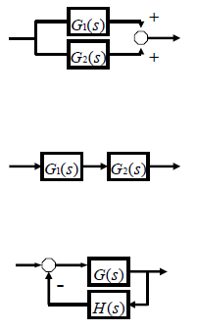
建立系統
parallel 並聯（sys1 與sys2 並聯）
sysp=parallel(sys1,sys2);
series 串聯（sys1 與sys2 串聯）
syss=series(sys1,sys2);
feedback 回授（G 與H）
sysf=feedback(G,H,-1);

Slide 15
取得系統參數
tfdata取得轉移函數資料
[num_all,den_all]=tfdata(sysf,'v');
% 將資料存放在num_all,den_all
zpkdata取得極、零、增益資料
[z_all,p_all,k_all]=zpkdata(sysf,'v');
%將資料存放在z_all,p_all,k_all
get 將資訊顯示在Command windows

Slide 16
輸入函數
設定時間
t=0:0.1:10;
% 設定起始時間:時間間隔:終止時間
impulse 輸入脈衝函數
[y_impulse,t]=impulse(sysf,t);
% 輸入一個脈衝函數到sysf
step輸入步階函數
[y_step,t]=step(sysf,t);
% 輸入一個步階函數到sysf

Slide 17
基本繪圖
繪圖指令對MATLAB來說是一個非常重大的環節，也是我們用來表達輸出的主要方式
MATLAB具有很好的視覺化工具、基本的2-D繪圖

Slide 18
基本繪圖
最基本的2-D繪圖指令
plot(x,y, ' LinSpec')
%x,y 為圖形上的x,y座標
%LinSpec可用來設定色彩、線條樣式和點的標記樣式

Slide 19
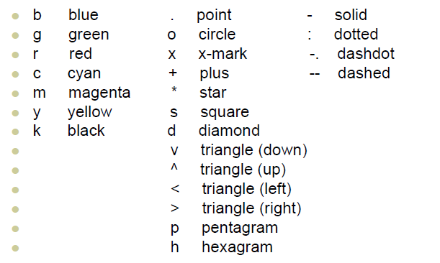
LinSpec的參數

Slide 20
進階繪圖
figure 建立一個繪圖視窗
figure(1)
subplot(mnp)
% 表示在figure中有m*n個圖，p為該圖的位
subplot(211)
subplot(212)
hold on可將圖形保留到下一次輸出
grid將圖畫上格線

Slide 21
進階繪圖
標記（xlabel、ylabel、zlabel）
xlabel('Time(sec)');
% 對X軸做標記定義X軸的物理意義
文字內容（text ）
text(2,0.5,'text')
% 在指定的座標上標示記號

Slide 22
進階繪圖
附註（legend）
legend('Step response','Impulse response')
% 在圖形中產生一個方塊的註解
標題（title）
title('Response Plot')
% 將標題放在目前圖框的正上方

Slide 23
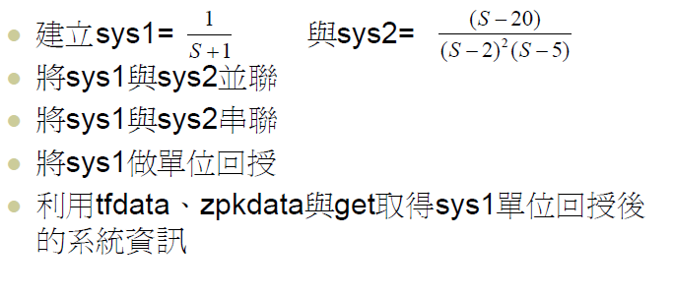
實驗練習1_2

Slide 24
實驗練習1_3
畫出sys1的單位脈衝響應與單位步階響應
設定色彩、線條樣式和點的標記樣式
時間範圍、時間間隔
利用figure 、subplot 、hold on
標記、文字內容、附註、標題

Slide 25
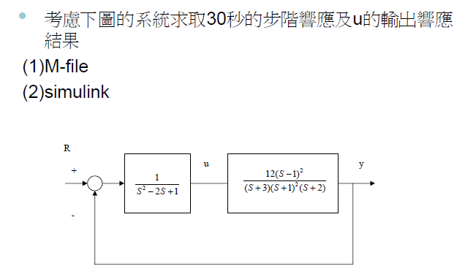
實驗練習1_4

